Slide 1
Il Nuovo Esame Di Stato
Conclusivo del I ciclo d’Istruzione
Ai sensi del D.lgs. N. 62 del 13 aprile 2017 e del DM N. 742 del 3 ottobre 2017
(Materiale informativo diffuso dall’USR Lazio – Conferenza Regionale Di Servizio del 06/12/2017
Notes:
Questo modello può essere utilizzato come file iniziale per la presentazione di materiale didattico per la formazione in gruppo.
Sezioni
Fare clic con il pulsante destro del mouse su una diapositiva per aggiungere sezioni. Le sezioni possono essere utili per organizzare le diapositive o agevolare la collaborazione tra più autori.
Note
Utilizzare la sezione Note per indicazioni sull'esecuzione della presentazione oppure per fornire informazioni aggiuntive per il pubblico. Mostrare queste note nella visualizzazione Presentazione durante la presentazione.
Valutare con attenzione le dimensioni dei caratteri, importanti per l'accessibilità, la visibilità, la registrazione video e la produzione online.
Colori coordinati
Prestare particolare attenzione ai grafici, ai diagrammi e alle caselle di testo.
Tenere presente che i partecipanti eseguiranno la stampa in bianco e nero o in gradazioni di grigio. Eseguire una stampa di prova per assicurarsi che i colori risultino comunque efficaci e chiari in una stampa in solo bianco e nero e in gradazioni di grigio.
Grafica, tabelle e grafici
Scegliere la semplicità: se possibile utilizzare stili e colori coerenti, che non rappresentino elementi di distrazione.
Assegnare un'etichetta a tutti i grafici e a tutte le tabelle.

Slide 2
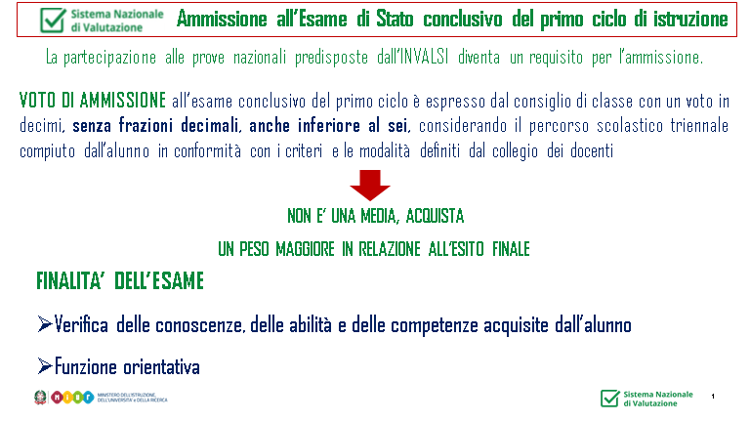
Conoscere la nuova assegnazione
Familiarizzare con il nuovo ambiente
Conoscere nuovi colleghi
Notes:
Iniziare con una breve panoramica della presentazione. Descrivere lo scopo principale della presentazione e i motivi per cui è importante.
Introdurre gli argomenti principali.
Per consentire sempre ai partecipanti di orientarsi, è possibile ripetere questa diapositiva introduttiva all'interno della presentazione, evidenziando il particolare argomento che verrà illustrato nelle diapositive successive.

Slide 3

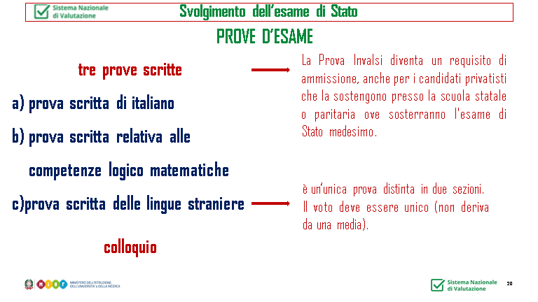
Notes:
Questa è un'altra opzione per creare diapositive introduttive che utilizzano transizioni.

Slide 4
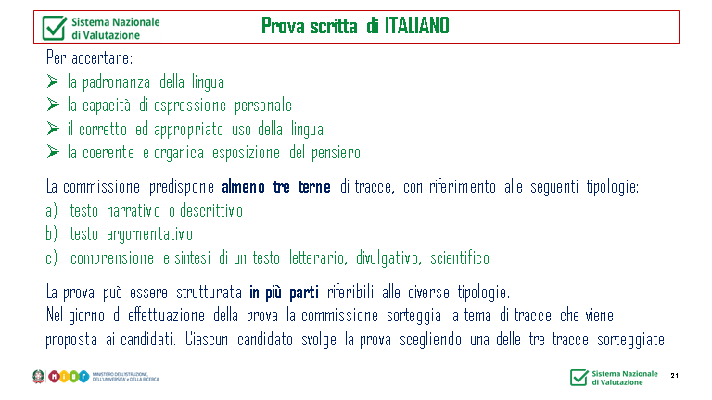

Slide 5
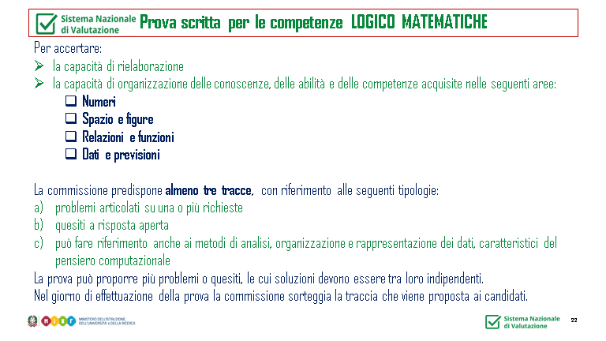


Slide 6

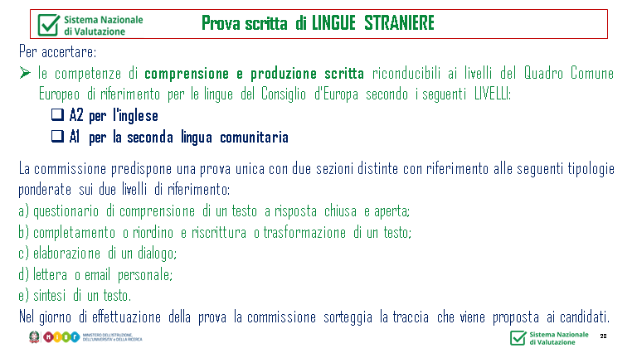

Slide 7
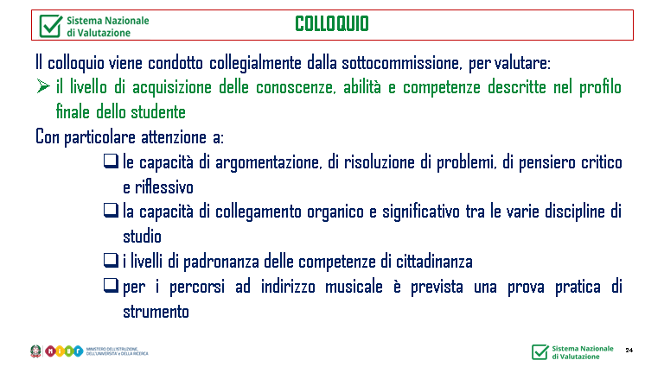
Notes:
Quali conoscenze avranno acquisito i partecipanti al termine della formazione? Descrivere brevemente i singoli obiettivi e i vantaggi che potranno trarre i partecipanti dalla presentazione.

Slide 8
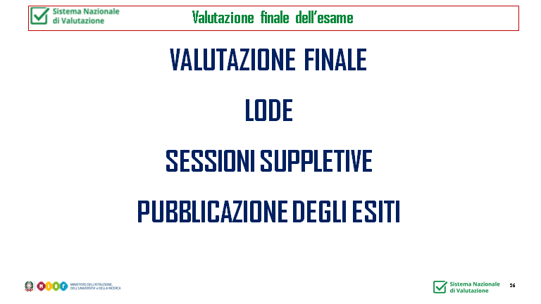
Notes:
Quali conoscenze avranno acquisito i partecipanti al termine della formazione? Descrivere brevemente i singoli obiettivi e i vantaggi che potranno trarre i partecipanti dalla presentazione.

Slide 9
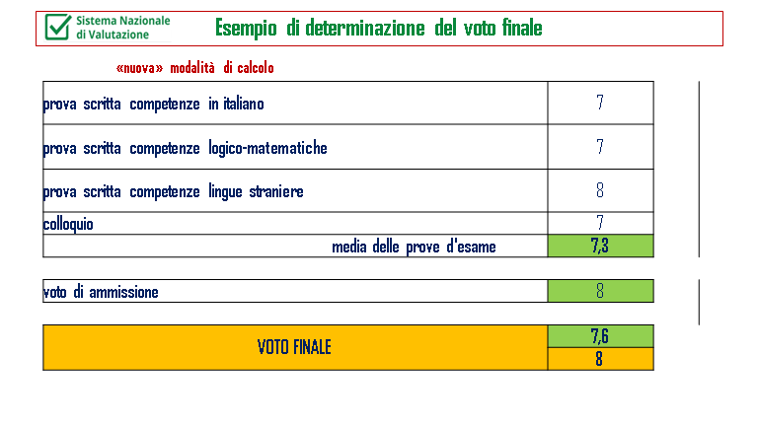
Notes:
Quali conoscenze avranno acquisito i partecipanti al termine della formazione? Descrivere brevemente i singoli obiettivi e i vantaggi che potranno trarre i partecipanti dalla presentazione.

Slide 10
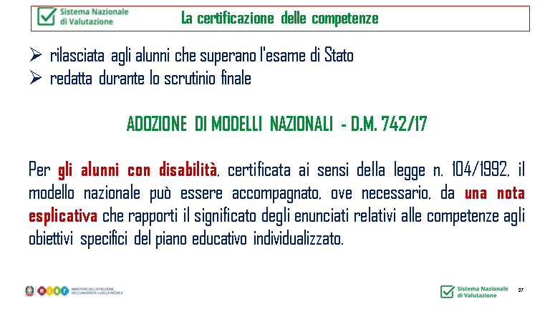
Notes:
Quali conoscenze avranno acquisito i partecipanti al termine della formazione? Descrivere brevemente i singoli obiettivi e i vantaggi che potranno trarre i partecipanti dalla presentazione.

Slide 11
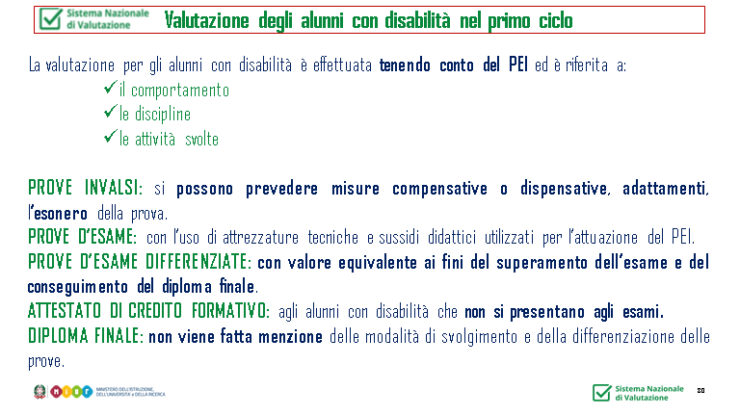
Notes:
Quali conoscenze avranno acquisito i partecipanti al termine della formazione? Descrivere brevemente i singoli obiettivi e i vantaggi che potranno trarre i partecipanti dalla presentazione.

Slide 12
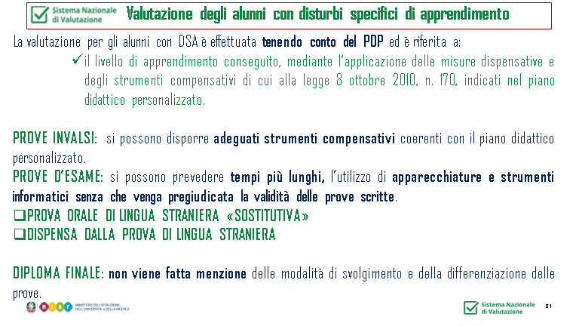
Notes:
Quali conoscenze avranno acquisito i partecipanti al termine della formazione? Descrivere brevemente i singoli obiettivi e i vantaggi che potranno trarre i partecipanti dalla presentazione.

Slide 13
PROVE INVALSI
Notes:
Utilizzare un'intestazione di sezione per ogni argomento, in modo che il passaggio da un argomento a un altro sia ben chiaro per il pubblico.

Slide 14
Notes:
Discutere i risultati del case study o della simulazione.
Illustrare le procedure consigliate.

Slide 15
Notes:
Discutere i risultati del case study o della simulazione.
Illustrare le procedure consigliate.

Slide 16
Notes:
Discutere i risultati del case study o della simulazione.
Illustrare le procedure consigliate.

Slide 25
Grazie per l’attenzione
Notes:
La presentazione è sufficientemente chiara e completa? Valutare la possibilità di spostare ulteriore contenuto nell'appendice.
Utilizzare le diapositive dell'appendice per archiviare contenuto che potrebbe essere utile durante la sessione di domande e risposte o al quale potrebbero fare riferimento i partecipanti per eventuali approfondimenti futuri.

